Slide 1
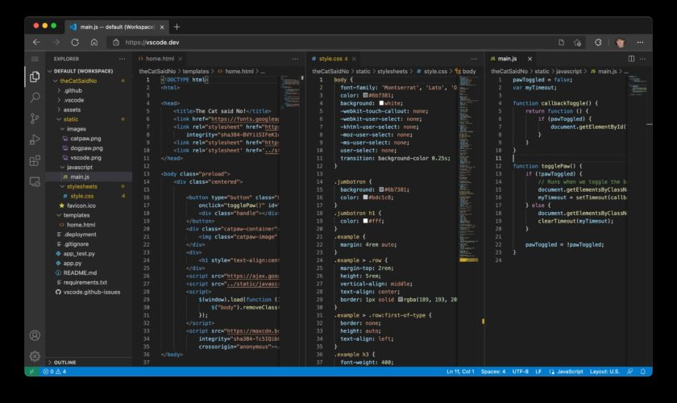
EBIS
Présenter par Benjamin Pluchart, Simon Basserue et Thibaut Fiquet

Slide 2

Summary
- Organasation de l’equipe
- Presentation du projet
- Presentation de la base de donnée

Slide 3

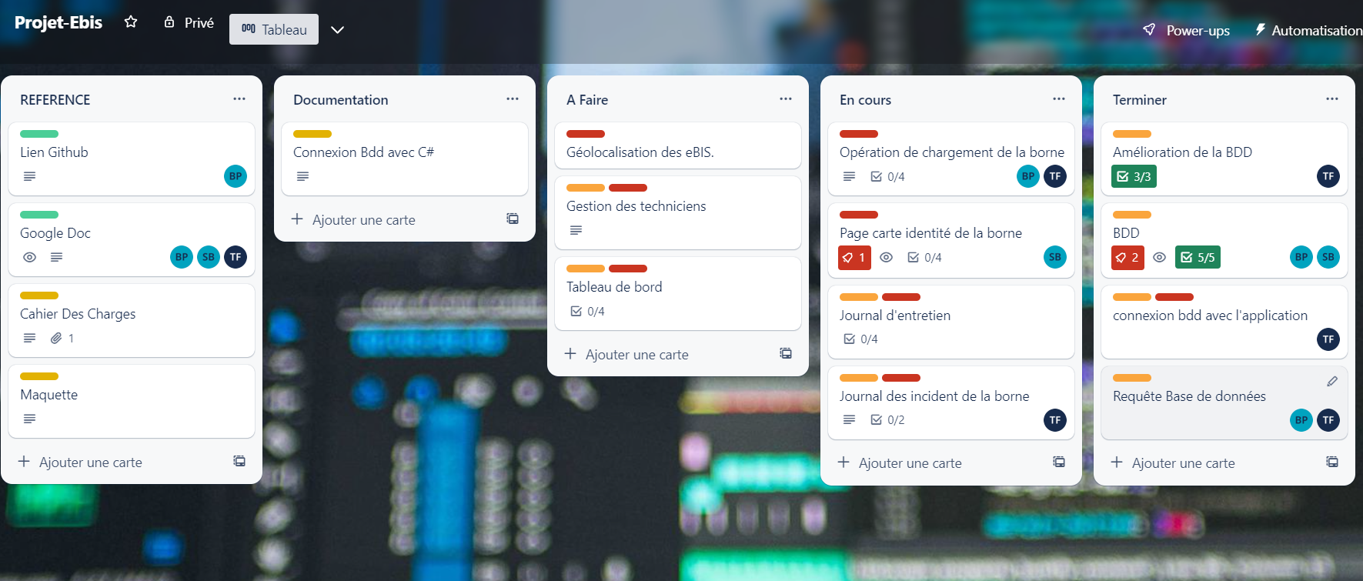
Organisation de l’equipe

Slide 4
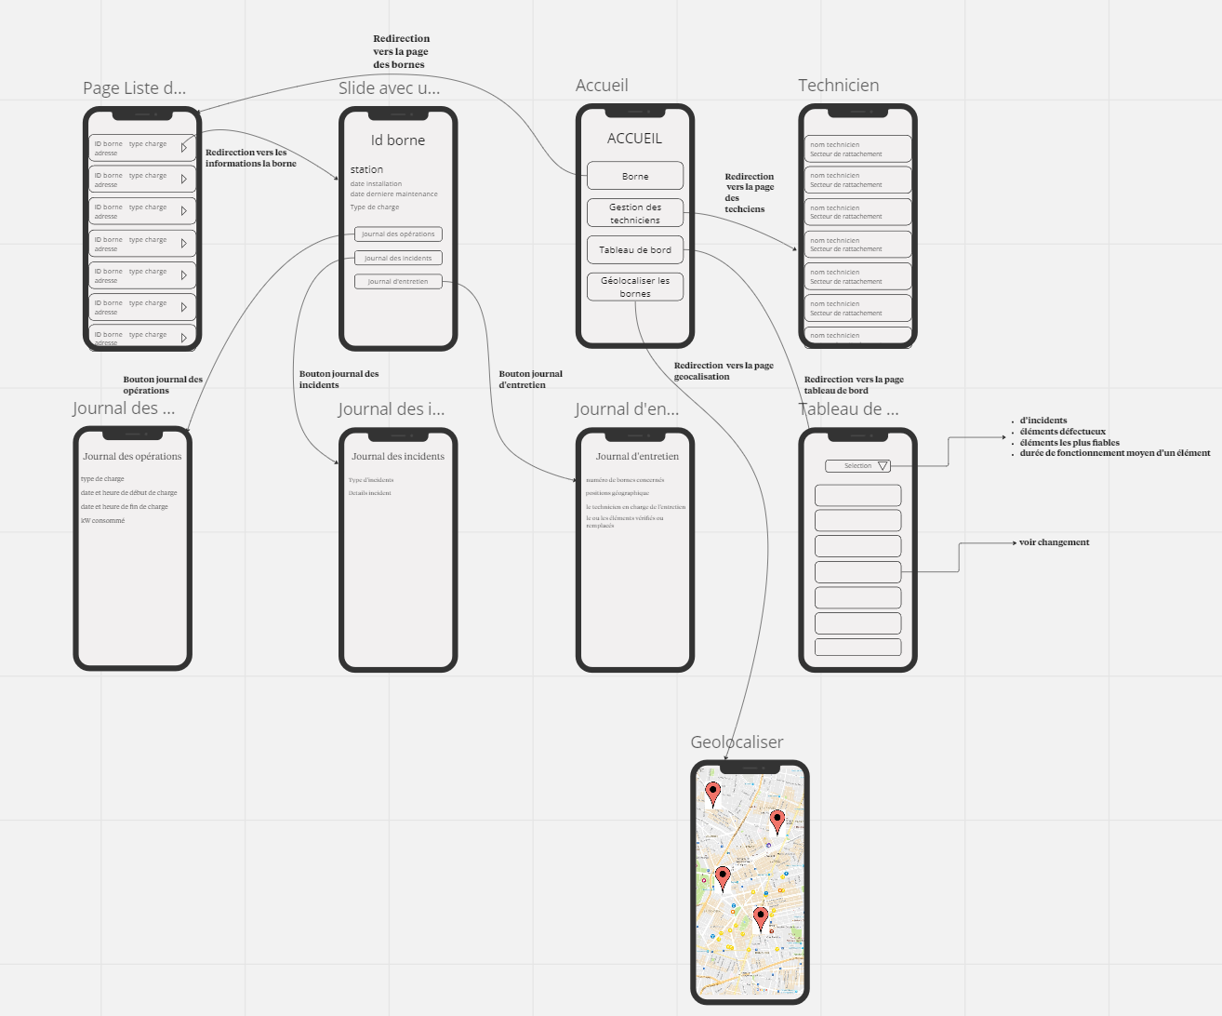
Presentation du projet

Slide 5
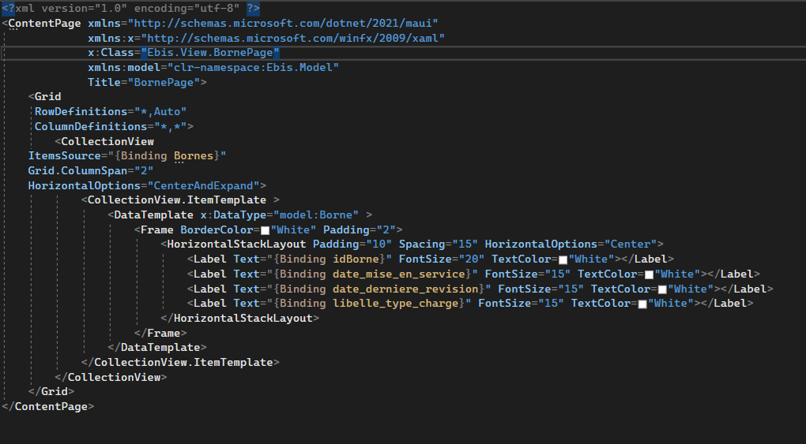
Presentation du projet

Slide 6
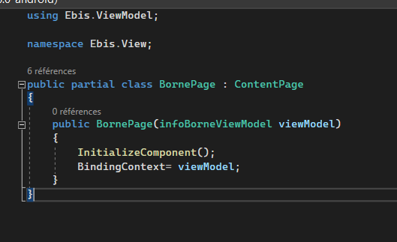
Presentation du projet

Slide 7
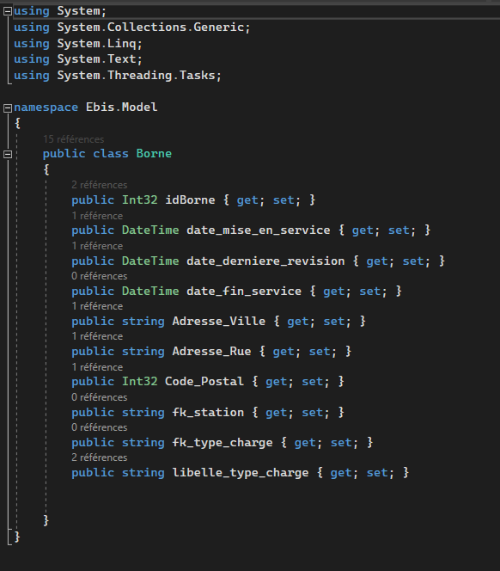
Presentation du projet

Slide 8
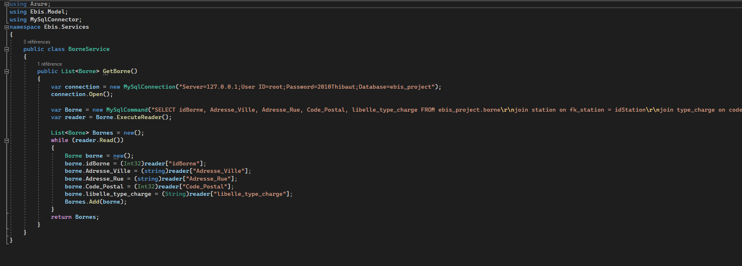
Presentation du projet

Slide 9
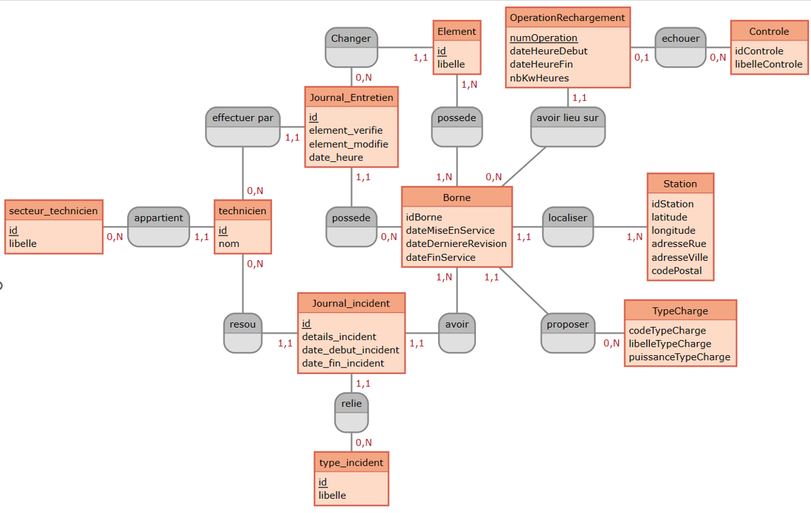
Presentation de la base de donnée

Slide 10
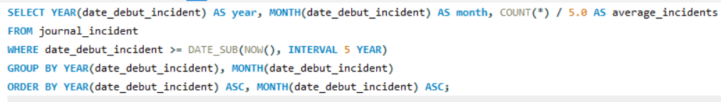
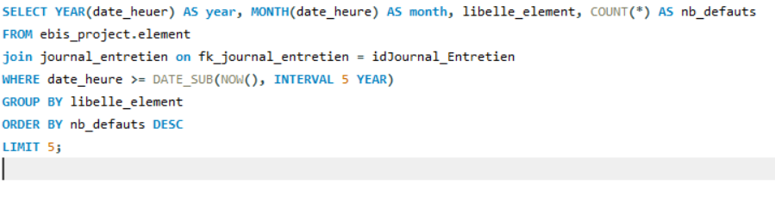
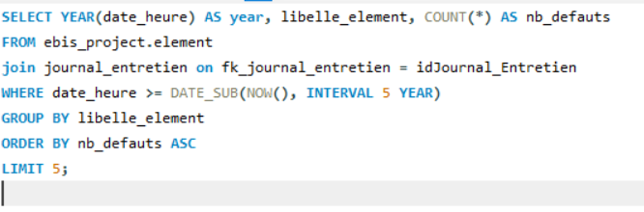
Les requêtes

Slide 11
